Slide 1
C程式設計實習(九)
授課教師: 蔣依吾 老師 E-mail: chiang@cse.nsysu.edu.tw
課堂助教 : 趙至玄 E-mail : m073040094@student.nsysu.edu.tw
黃啟維 E-mail : m073040097@student.nsysu.edu.tw

Slide 2
本次上課進度
Debug
Break, Continue
巢狀迴圈

Slide 3
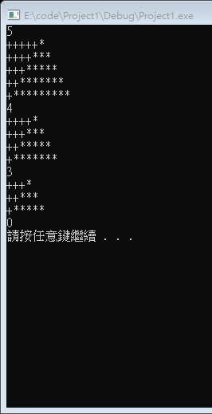
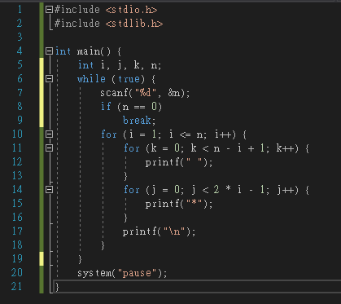
上週實作講解

Slide 4
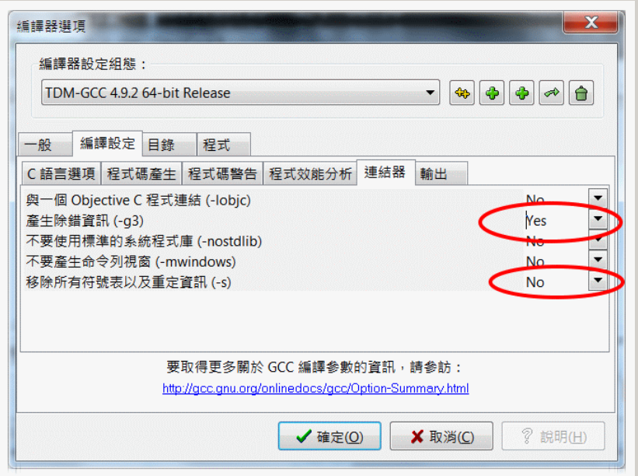
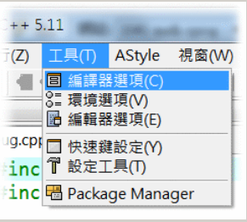
除錯-前置設定
資料來源：http://squall.cs.ntou.edu.tw/cprog/lab/devcppSourceDebugger/devcpp511SourceDebugger.html

Slide 5
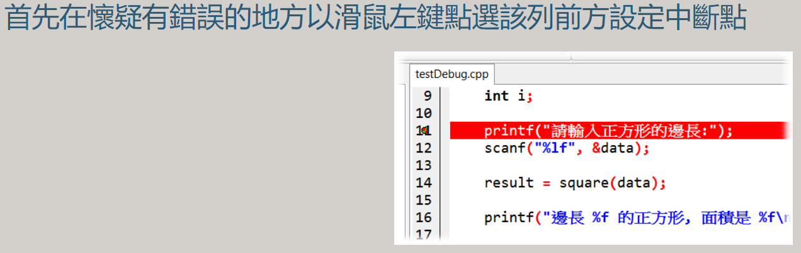
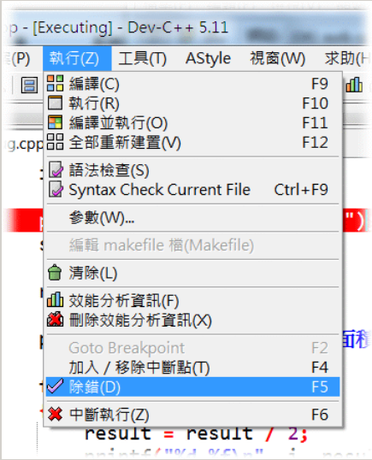

除錯-設定中斷點
資料來源：http://squall.cs.ntou.edu.tw/cprog/lab/devcppSourceDebugger/devcpp511SourceDebugger.html

Slide 6
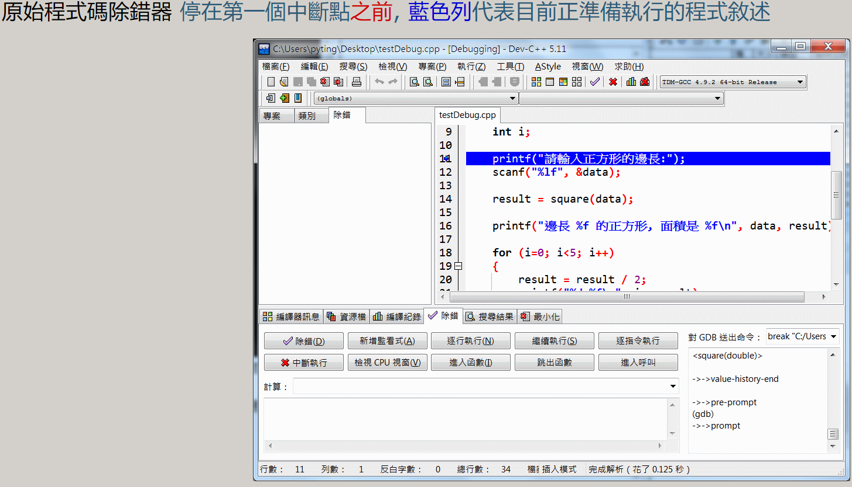
除錯-開始偵錯
資料來源：http://squall.cs.ntou.edu.tw/cprog/lab/devcppSourceDebugger/devcpp511SourceDebugger.html

Slide 7

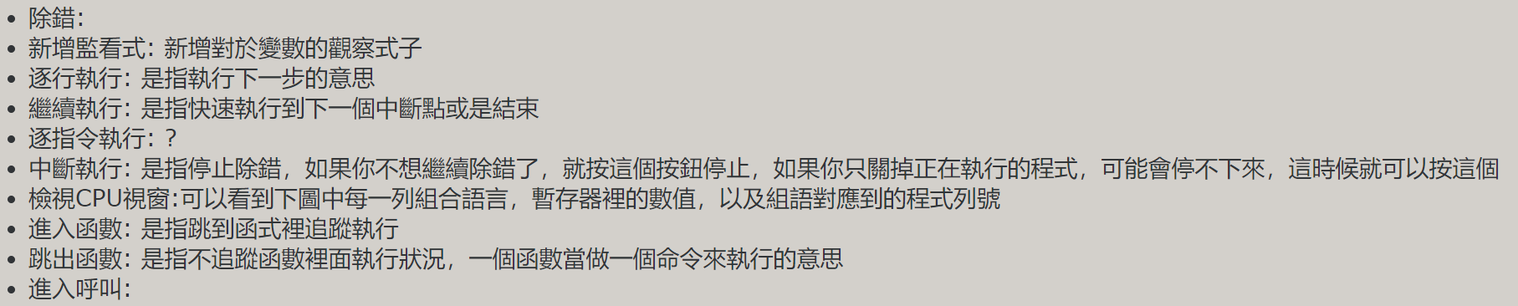
除錯-功能簡介
資料來源：http://squall.cs.ntou.edu.tw/cprog/lab/devcppSourceDebugger/devcpp511SourceDebugger.html

Slide 8
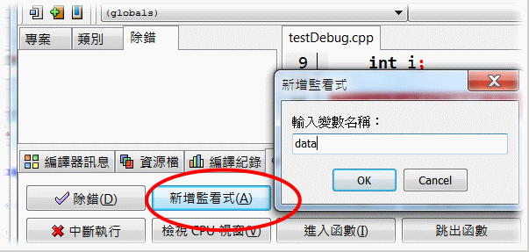
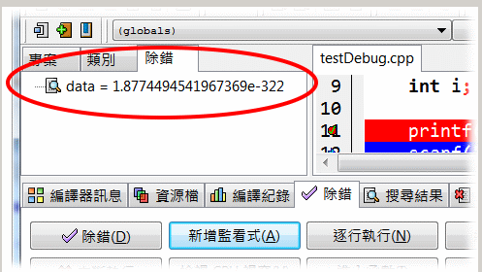
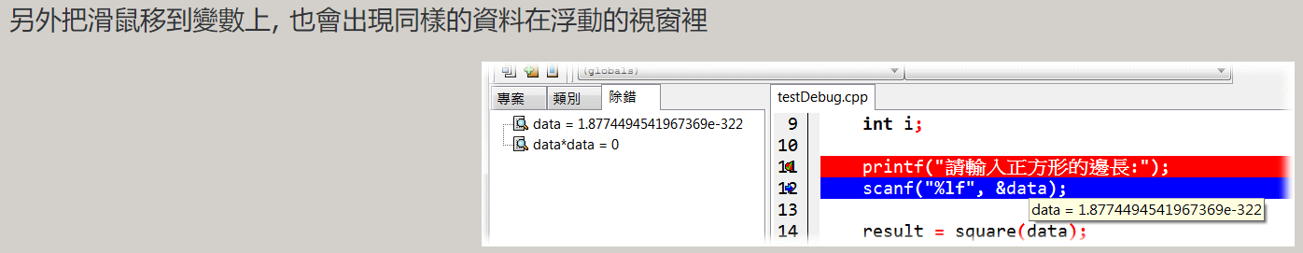
除錯- 觀看變數值
資料來源：http://squall.cs.ntou.edu.tw/cprog/lab/devcppSourceDebugger/devcpp511SourceDebugger.html

Slide 9
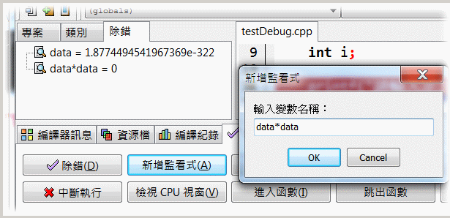
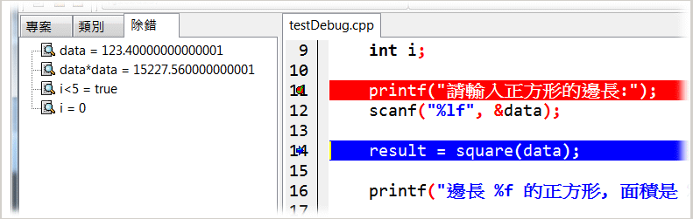
除錯-語意 不同變數值輸入方式
亦可輸入 data*data 、 i<5 等等
資料來源：http://squall.cs.ntou.edu.tw/cprog/lab/devcppSourceDebugger/devcpp511SourceDebugger.html

Slide 10
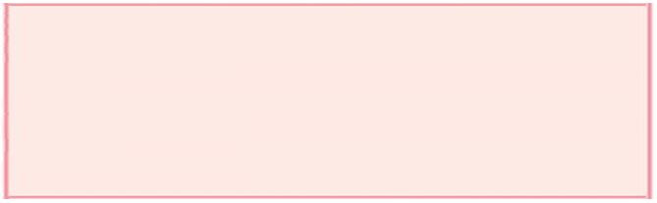
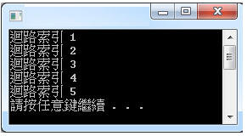
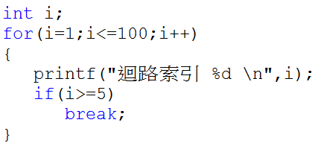
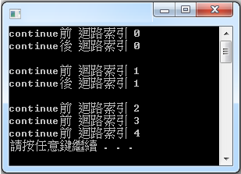
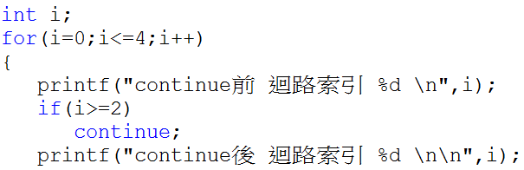
Break 與 Continue
Break :中斷，強迫迴路(for、while、do … while)中斷執行或是將switch中的case中斷
來中段執行switch
Continue :繼續，回到迴路的起始位置並繼續執行，即忽略continue到迴路中止點("}")部分

Slide 11
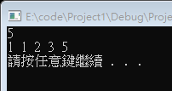
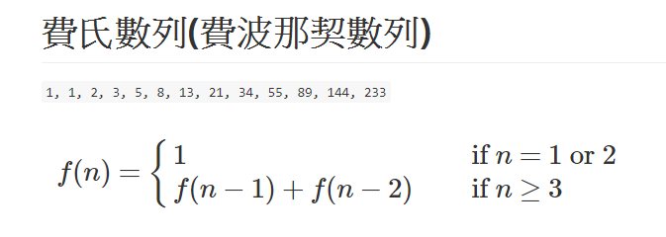
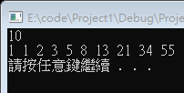

課堂練習(一)
請設計一程式，讓使用者可以輸入一數字，並印出至該數字之
所有Fibonacci numbers

Slide 12
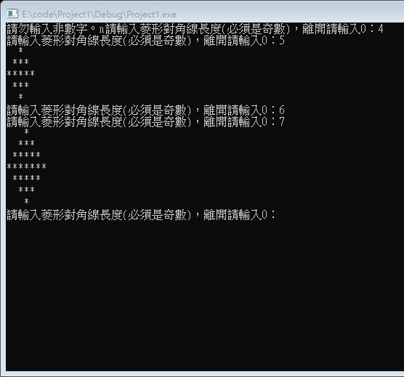
課堂練習(二)
請設計一程式，讓使用者可以輸入一奇數，並印出
一菱形，輸入之奇數菱形之對角線

Slide 13
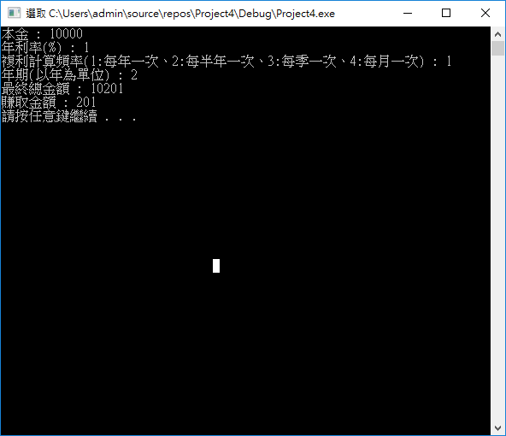
課堂練習(三)
請設計一程式，讓使用者輸入本金、年利率(%)、複利計算頻率
(1:每年一次、2:每半年一次、3:每季一次、4:每月一次)和年期(以
年為單位)，計算出最終總金額和賺取金額。
例如:
我的本金是 $10,000 元，而年利率是 1%。我把這筆資金投資了兩
年時間，那麼兩年複利回報的計算方法是：
首年：
10000x(1+1%) = 10100
次年：
10100x(1+1%) = 10201
那麼最終總金額是 $10,201 元，而賺取金額是 $201 元。

